Slide 1
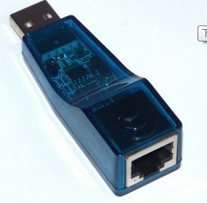
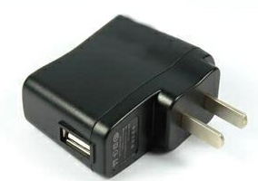
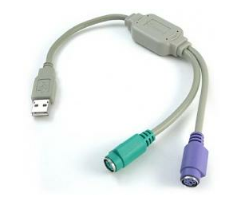



Slide 2

.NET(成品)
JAVA (成品)
适配器
PAGE

Slide 3
Object →JSP
Object →EXTJS
适配器
EXTJS展示
JSP展示

